Slide 1
遗传算法
关于优化问题
传统的优化方法（局部优化）
共轭梯度法、拟牛顿法、单纯形方法
全局优化方法
漫步法（Random Walk）、模拟退火法、GA
比较：
传统的优化方法
1）依赖于初始条件。
2）与求解空间有紧密关系，促使较快地收敛到局部 解，但同时对解域有约束，如可微或连续。利用这些约束，收敛快。
3）有些方法，如Davison-Fletcher-Powell直接依赖于至少一阶导数； 共轭梯度法隐含地依赖于梯度。

Slide 2
全局优化方法
1）不依赖于初始条件；
2）不与求解空间有紧密关系，对解域，无可微或连续的要求。求 解稳健，但收敛速度慢。能获得全局最优。适合于求解空间不知的情况

Slide 3
遗传算法基本原理
模拟自然界优胜劣汰的进化现象，把搜索空间映射为遗传
空间，把可能的解编码成一个向量——染色体，向量的每个
元素称为基因。
通过不断计算各染色体的适应值，选择最好的染色体，获
得最优解。
遗传算法的基本运算
⑴ 选择运算
⑵ 交换操作
⑶ 变异

Slide 4

●选择运算
——从旧的种群中选择适应度高的染色体，放入匹配集（缓冲
区），为以后染色体交换、变异，产生新的染色体作准备。
选择方法——适应度比例法（转轮法）
按各染色体适应度大小比例来决定其被选择数目的多少。
某染色体被选的概率：P_{c}
x_{i} 为种群中第i个染色体，

Slide 5
具体步骤
1）计算各染色体适应度值
2）累计所有染色体适应度值，记录中间累加值S - mid 和最
后累加值 sum = ∑f(x_{i})
3） 产生一个随机数 N，0〈 N 〈 sum
4） 选择对应中间累加值S - mid 的第一个染色体进入交换集
5） 重复（3）和（4），直到获得足够的染色体。
举例：
⒈具有6个染色体的二进制编码、适应度值、P_{c}累计
值。

Slide 6
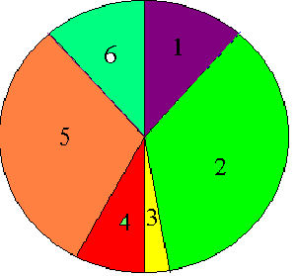
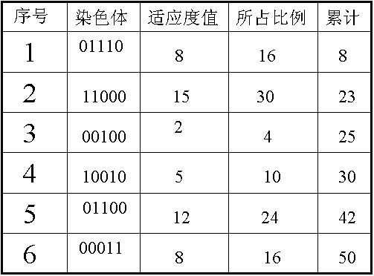
染色体的 适应度和所占的比例
用转轮方法进行选择

Slide 7
⒉10个染色体种群按比例的选择过程
染色体被选的概率
染色体编号 | 1 | 2 | 3 | 4 | 5 | 6 | 7 | 8 | 9 | 10
适应度 | 8 | 2 | 17 | 7 | 2 | 12 | 11 | 7 | 3 | 7
被选概率 | 0.1 | 0.02 | 0.22 | 0.09 | 0.02 | 0.16 | 0.14 | 0.09 | 0.03 | 0.09
适应度累计 | 8 | 10 | 27 | 34 | 36 | 48 | 59 | 66 | 69 | 76
被选的染色体个数
随机数 | 23 | 49 | 76 | 13 | 1 | 27 | 57
所选染色体号码 | 3 | 7 | 10 | 3 | 1 | 3 | 7

Slide 8

●交换操作
复制不能创新,交换解决染色体的创新
方法:随机选择二个染色体(双亲染色体),随机指定一点或多点, 进行交换,可得二个新的染色体(子辈染色体).
新的子辈染色体: A’ 11010001
B’ 01011110
●变异
模拟生物在自然界环境变化,引起基因的突变.在染色体二进制编码中,1变成0;或0变成1.突变产生染色体的多样性,避免进化中早期成熟,陷入局部极值点,突变的概率很低.

Slide 9
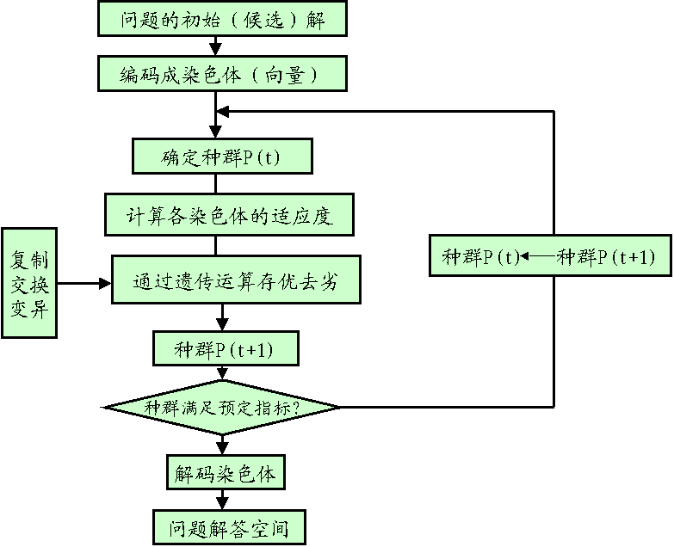
GA的流程

Slide 10
简单遗传算法（GA）的基本参数
①种群规模 P: 参与进化的染色体总数.
②代沟G: 二代之间不相同的染色体数目,无重叠G = 1;
有重叠 0 < G <1
③选择方法: 转轮法,精英选择法,竞争法.
④交换率: P_{c} 一般为60~100%.
⑤变异率: P_{m} 一般为0.1~10%
举例:
变异概率取0.001

Slide 11
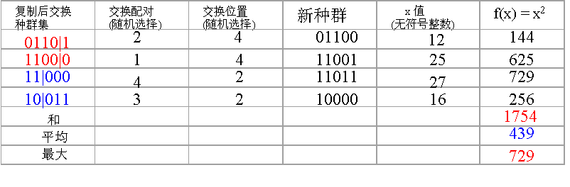
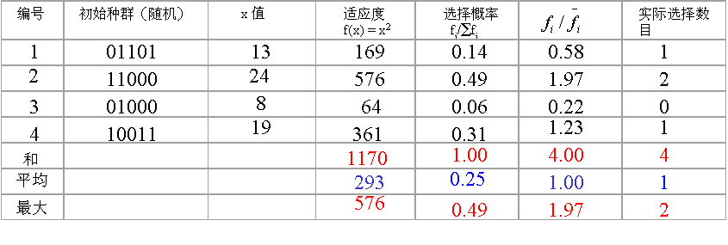
初始种群和它的适应度值
染色体的交换操纵

Slide 12
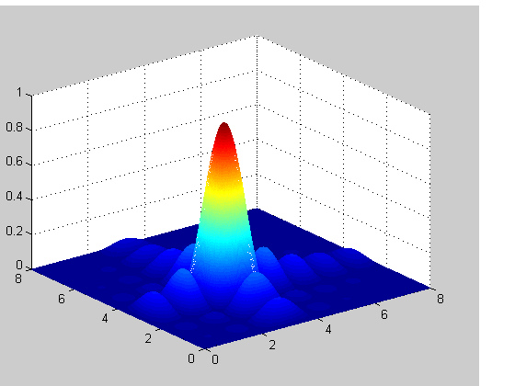

举例：
14

Slide 13
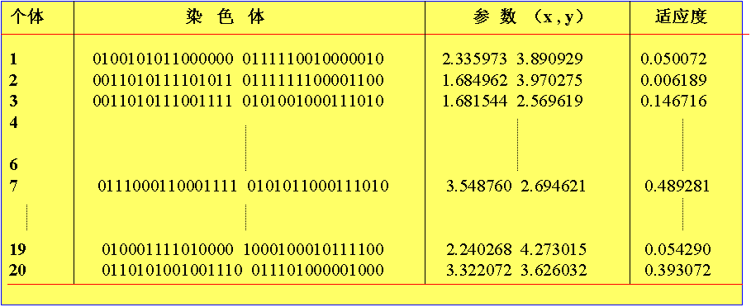
步骤1）编码：确定二进制的位数；组成个体（染色体）
步骤2）选择种群数P 和初始个体，计算适应度值，
P = 20；

Slide 14
——描述种群中染色体相似性的字符串。
步骤3）确定选择方法；交换率P_{C}；变异率P_{m}。
选择方法用竞争法； P_{C} = 0.7, P_{m} = 0.05
计算结果：① 8代后，f(x,y) =0.998757,
② 41代后，f(x,y) =1.00000,
x =3.000290, y =2.999924.
③160次适应度计算，达到最优值。
12
（插入演示）
演示
遗传算法的基本数学问题
一个重要的定理——图式定理
什么叫图式？

Slide 15

（*为通配符）

Slide 16
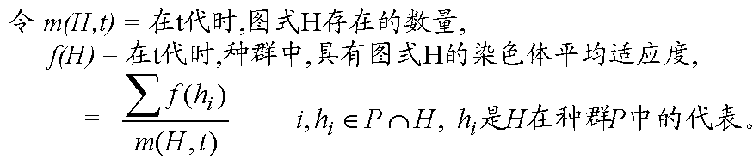
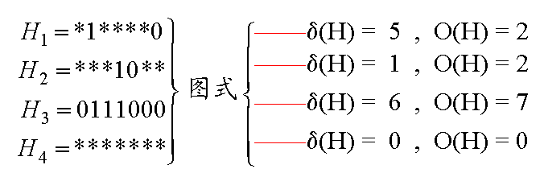
图式的描述：
⑴ 定义长度δ（H)——H左右二端有定义位置之间的距离；
⑵ 图式的阶次(或固定长度)O(H）——H中非*位（有定义位）
的个数。
图式定理的推导
①图式在选择过程中的增加.

Slide 17
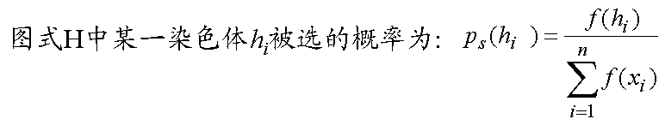
经过选择,在t+1代,图式H的数量m(H,t+1)为:

Slide 18
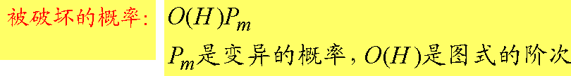
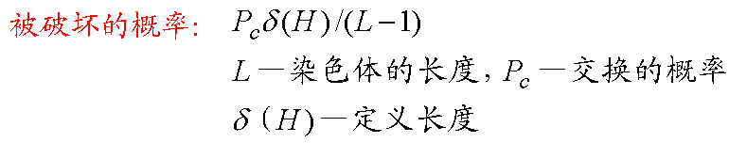
②图式在交换中的破坏
③图式在变异中的破坏
经过选择、交换、变异后在t+1中，图式H的数量：
图式定理：在选择、交换、变异的作用下，阶次低、定义长度短、适应度高的图式（模块）将按指数增长的规律，一代一代地增长。

Slide 19


遗传算法在应用中的一些基本问题
1）知识的编码
二进制和十进制的比较：二进制有更多图式和更大的搜索范围；十进制更接近于实际操作。
2）适应度函数。
a) 适应度函数值必须非负。根据情况做适当的处理

Slide 20
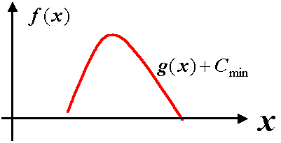
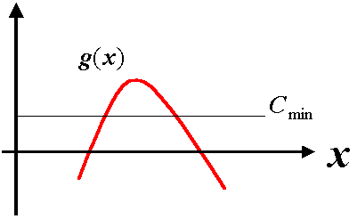
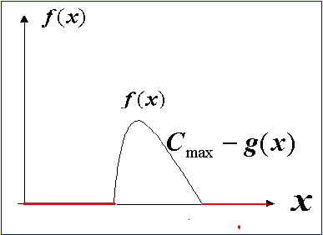
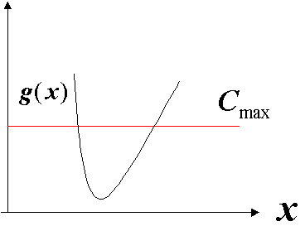

Slide 21
b）为保持种群的多样性，防止“超级”染色体“统治”种群。
3）全局最优和收敛性。
根据图式定理，对于具有“欺骗性”函数，GA有可能落入局部最优点。

Slide 22
欺骗性函数
图式划分：指引相互之间竞争的定义位为同一集合的一组图式。
如#表示定义位，则H₁=*1*0*，H₂=*0*1* ，H₃=*1*1*，
H₄=*0*0* 同属于划分*#*#*。
总平均适应度（OAF）：对一个给定图式，OAF即为其成员
的平均适应度。
欺骗性函数——包含全局最优的图式其OAF不如包含局部最优的OAF，这种划分称为欺骗划分，它会使GA陷入局部最优。如最高阶欺骗函数有k个定义位，则此函数称k阶欺骗。

Slide 23
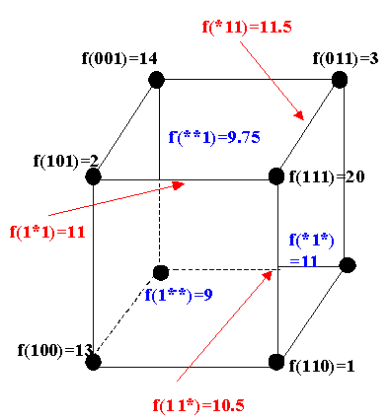
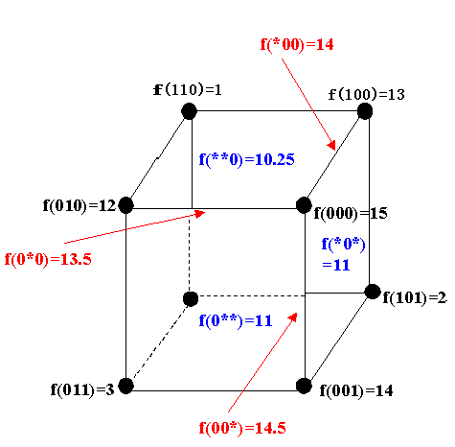
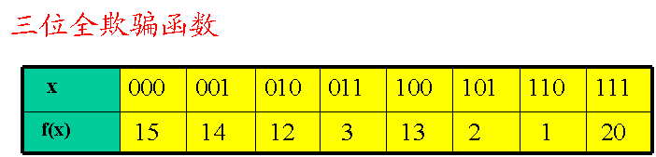
举例：3位欺骗函数

Slide 24
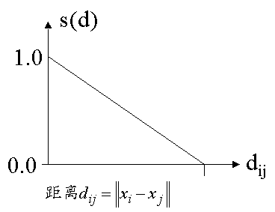
● 高级GA算法
1）操作的改进
选择方法改进：精英法（竞赛法）、置换式和非置换式
随机选择法，排序法。
交换方法的改进：多点交换；重组运算
重组运算：解决染色体分布过于集中问题。把适应度函数做进一步处理。
2）算法的改进
微种群遗传算法（μGA）
双种群遗传算法（DPGA）

Slide 25
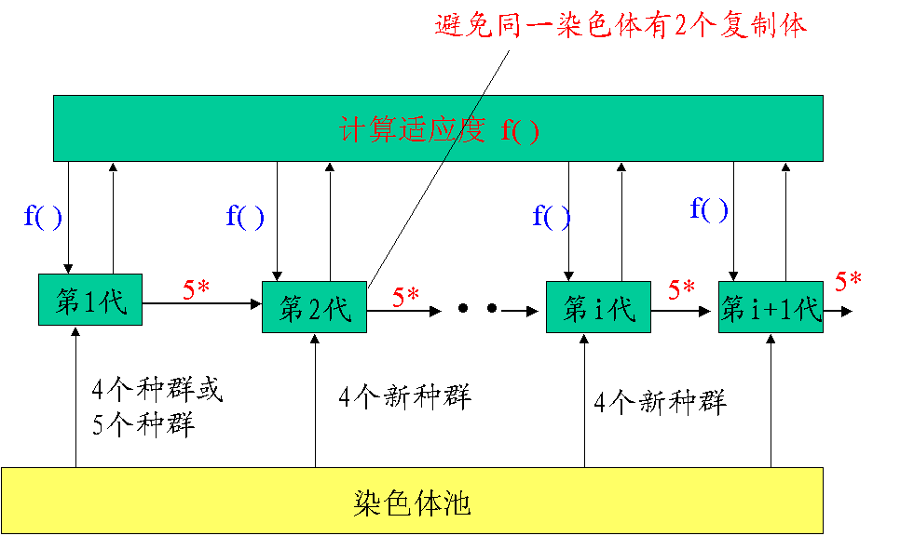
μGA算法
终止条件：1）达到预定指标；2）达到预定代数。

Slide 26
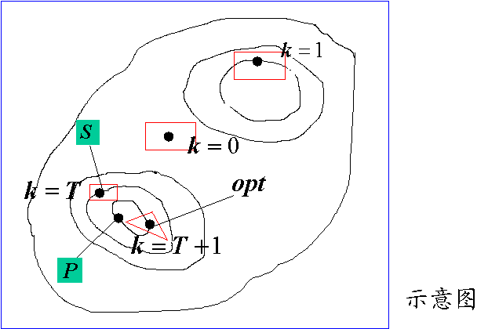
双种群算法（ DPGA）
基本思想：利用人类社会分工合作的机理。
分成：全局种群——粗搜索，寻找可能存在的最优区域；
局部种群 ——精搜索在全局划定的区域内，寻找最优点。

Slide 27
测试函数：

Slide 28
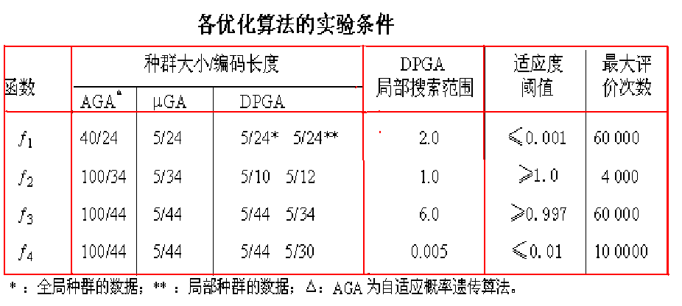

Slide 29
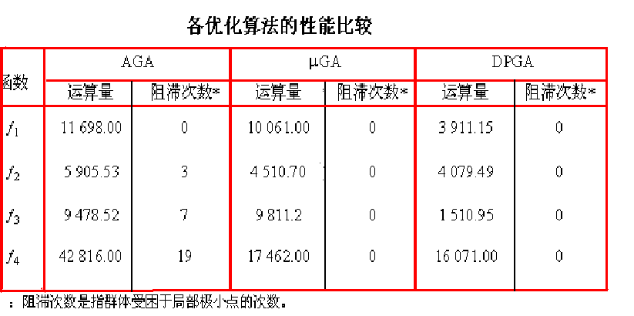
遗传算法的应用：1）神经网络结构参数的选择
2）滑模控制中应用
3）倒立摆控制中应用

